Slide 1

Pos System
Alexandre Brissos 21131
Ricardo Zhou 21130
Disciplina de PAS
Professores: Carlos Sancho
Luis Rosário

Slide 2
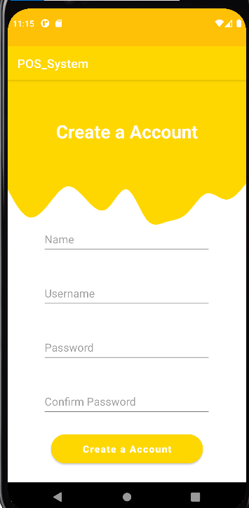
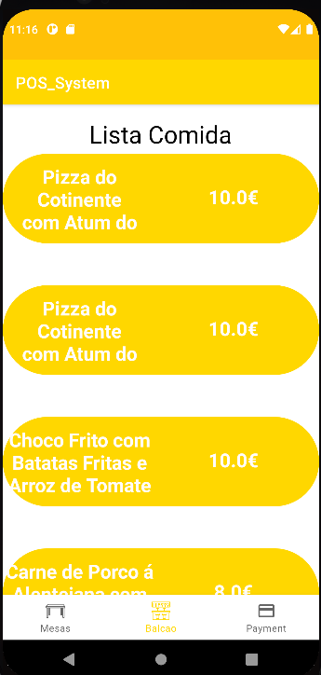
Em consiste a nossa App?

Slide 3


Pogramas Usados

Slide 4
Demonstração da Aplicação

Slide 5
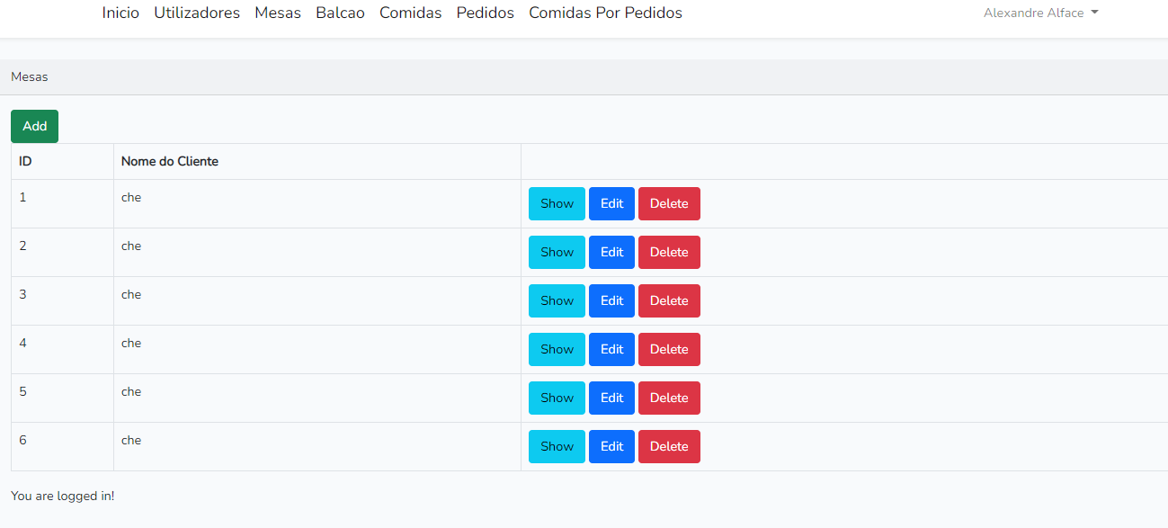
Demonstração do Back Office

Slide 6


